Slide 1

ỨNG DỤNG CHAT CƠ BẢN
Niên Luận Cơ Sở
Họ tên: Phạm Minh Sáng MSSV: B2110976 Khóa: 47 | GVHD: TS. Hà Duy An

Slide 2
Nội dung
01
Đặt vấn đề
02
Xây dựng ứng dụng
03
Kết luận – Đánh giá
04
Hướng phát triển

Slide 3
Đặt vấn đề
01

Slide 4
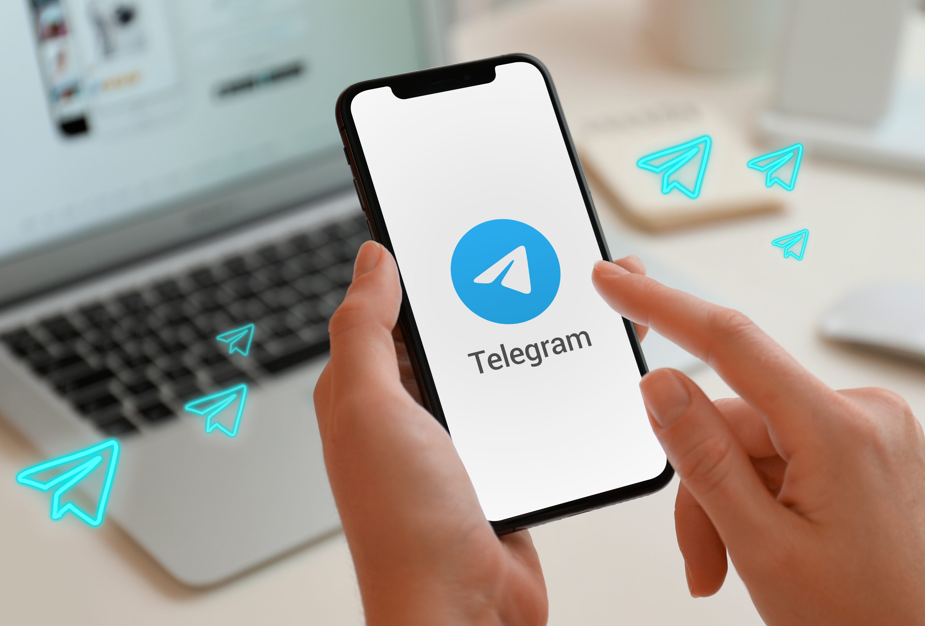
Đặt vấn đề
Hiện nay, ứng dụng công nghệ thông tin vào đời sống con người ngày càng phổ biến.
Khi làm việc từ xa thì việc trao đổi thông tin với nhau trở nên khó khăn hơn hay là việc muốn trò chuyện với bạn bè ở xa bằng tin nhắn trở thành một trong những nhu cầu thiết yếu của người dùng.
Nắm bắt được nhu cầu đó của người dùng, ứng dụng chat trao đổi tin đã được ra đời để đáp ứng.

Slide 5
Xây dựng ứng dụng
02

Slide 6



Công nghệ sử dụng
Sử dụng Node.js để xây dựng web server kết hợp Express để hỗ trợ cho việc xây dựng ứng dụng trên nền tảng web dễ dàng hơn.
Hệ quản trị cơ sở dữ liệu để lưu trữ thông tin tài khoản của người dùng, thông tin về tin nhắn trao đổi trên ứng dụng là MySQL.
Kết hợp làm giao diện người dùng bằng HTML, CSS, JavaScript và EJS.

Slide 7

Socket.IO
Sử dụng thư viện Socket.IO để việc trao đổi tin nhắn của người dùng theo thời gian thực.
Thư viện này có cung cấp các cơ chế bảo mật: mã hóa dữ liệu trên đường truyền, hỗ trợ cân bằng tải, hỗ trợ cho tường lửa.
Các chức năng đặc trưng như: kết nối server tự động, mã hóa nhị phân, tiện ích tạo kênh và phòng.
Socket.IO sử dụng trên mô hình giao thức HTTP Long Polling hoặc WebSocket tạo ra kết nối.

Slide 8
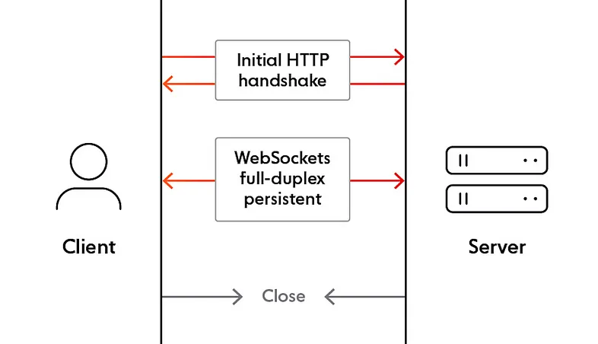
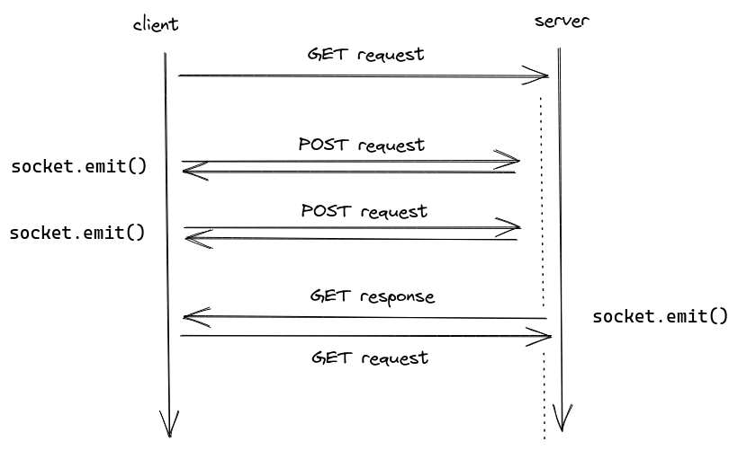
HTTP Long Polling & WebSocket

Slide 9
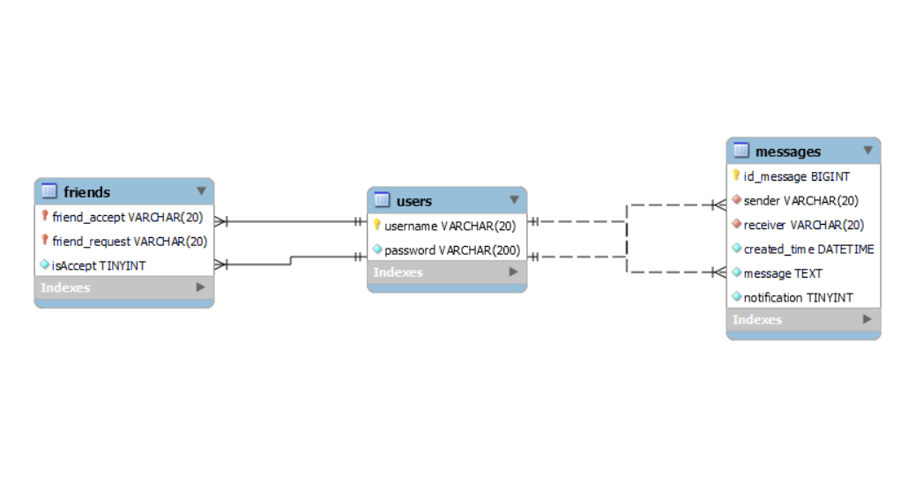
Mô hình cơ sở dữ liệu

Slide 10
Các chức năng chính
Đăng nhập.
Đăng ký.
Tìm kiếm người dùng muốn kết bạn.
Gửi lời mời kết bạn và chấp nhận lời mời kết bạn.
Tìm người dùng đã kết bạn.
Gửi và nhận tin nhắn.
Hiển thị thông báo tin nhắn chưa đọc.
Đăng xuất.

Slide 11
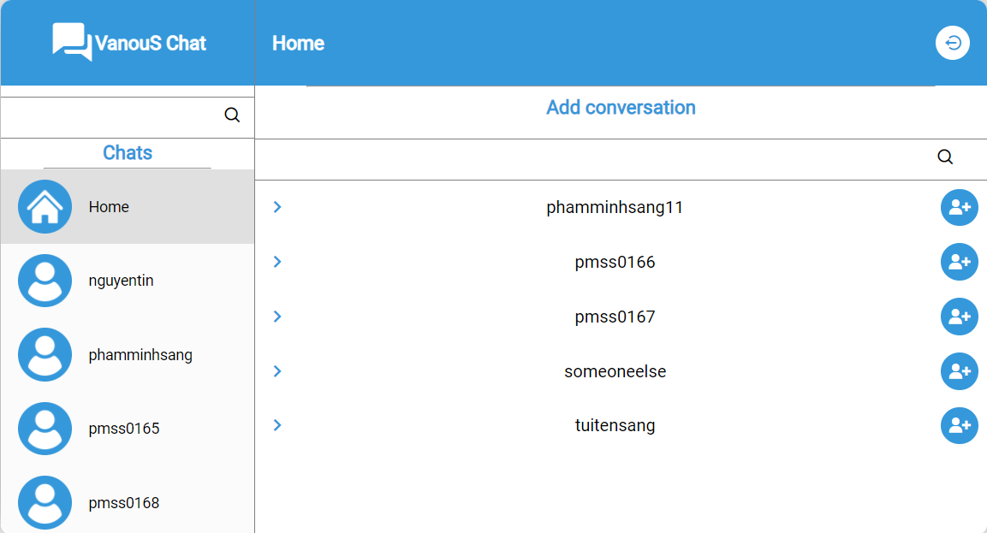
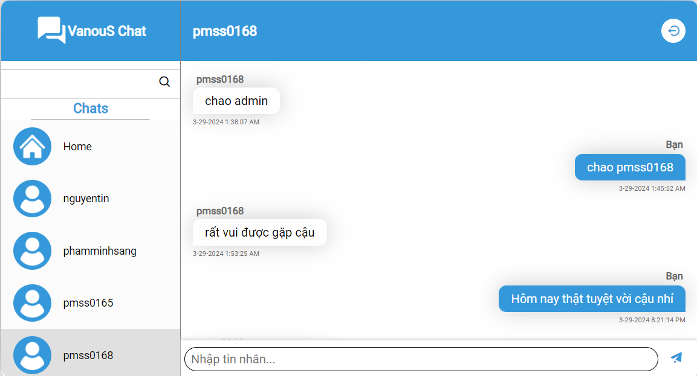
Giao diện người dùng

Slide 12
Kết luận - Đánh giá
03

Slide 13
Kết quả đạt được
Đăng ký được tài khoản, có thể sử dụng tài khoản đã đăng ký để đăng nhập ứng dụng.
Trao đổi tin nhắn giữa hai người dùng theo thời gian thực.
Kết bạn, đồng ý kết bạn giữa hai người dùng để bắt đầu trao đổi tin nhắn.
Thông báo khi có một tin nhắn mới mà người dùng chưa đọc.
Tìm kiếm người dùng để kết bạn, bạn bè đã có.
Thiết kế được giao diện Chat cơ bản.

Slide 14
Hạn chế
Giao diện chưa mượt mà, chưa có các hiệu ứng tương tác phục vụ cho trải nghiệm người dùng tốt hơn.
Các hộp thoại chứa tin nhắn mới chưa được chèn lên trên đầu danh sách cách hộp thoại của người dùng trao đổi với người dùng khác.
Xây dựng cơ sở dữ liệu còn đơn sơ chưa đầy đủ hết tất cả các thông tin.

Slide 15
Hướng phát triển
04

Slide 16
Hướng phát triển
Xây dựng chức năng tạo nhóm, chat nhóm.
Thêm chức năng video call.
Gửi các tin nhắn có chứa sticker, icon.
Gửi hình ảnh cho người khác.
Phát triển ứng dụng trở thành ứng dụng đa nền tảng.

Slide 17
Thanks for listening!

